Slide 1



Slide 2
HLÁŠENÍ ZÁVAD V JAKOSTI LÉČIVÝCH PŘÍPRAVKŮ A NEÚSPĚŠNÉHO OVĚŘENÍ OCHRANNÝCH PRVKŮ
Hlášení závad v jakosti léčivých přípravků a neúspěšného ověření ochranných prvků
Mgr. Eva Komrsková
Oddělení závad v jakosti SÚKL
Notes:
Dobrý den, dámy a pánové. Dovolte mi, abych Vás přivítala na dnešním semináři, v rámci kterého Vám blíže představím závady v jakosti a zároveň i neúspěšné ověření OP. Tato prezentace bude k dispozici na webových stránkách Ústavu.

Slide 3
OBSAH
Hlášení závad v jakosti léčivých přípravků a neúspěšného ověření ochranných prvků
I. Hlášení závad v jakosti léčivých přípravků u distributorů
Definice závady v jakosti
Legislativa
Klasifikace a rozsah závady v jakosti
Opatření při závadách v jakosti
Další opatření
Zajištění informovanosti o závadách a dalších opatřeních
II. Hlášení neúspěšného ověření ochranných prvků
Neúspěšné ověření ochranných prvků
Hlášení neúspěšného ověření ochranných prvků
Procesy neúspěšného ověření ochranných prvků
Notes:
V první části prezentace se budu věnovat problematice závad v jakosti a v části druhé se podíváme na neúspěšné ověření OP.

Slide 4
Co je závada v jakosti?
Hlášení závad v jakosti léčivých přípravků u distributorů
jakýkoliv nesoulad s platnou registrační dokumentací přípravku, lékopisem či jiným obecně přijatým standardem
Notes:
Na úvod bych si dovolila definovat pojem závada v jakosti - Jedná se o jakýkoliv nesoulad s platnou registrační dokumentací léčivého přípravku, lékopisem či jiným obecně přijatým standardem.

Slide 5
LEGISLATIVA – povinnosti provozovatele
Zákon č. 378/2007 Sb., o léčivech a o změnách některých souvisejících zákonů (zákon o léčivech), ve znění pozdějších předpisů
Hlášení závad v jakosti léčivých přípravků u distributorů
§ 23 odst. 1
písm. b) - při výskytu závady v jakosti léčiva nebo pomocné látky vyhodnotit jejich závažnost a provést opatření směřující k zajištění nápravy, včetně jejich případného stažení z oběhu; přijatá opatření neprodleně oznámit Ústavu,
písm. c) - neprodleně oznámit Ústavu podezření z výskytu závady v jakosti léčiva nebo pomocné látky, které vedou ke stažení léčiva nebo pomocné látky z oběhu,
písm. d) - v případě potřeby ověření jakosti léčivého přípravku poskytnout Ústavu jeho vzorek,
písm. e) - provést veškerá opatření potřebná ke stažení léčivého přípravku z trhu v případě, že držitel rozhodnutí o registraci přijme při výskytu závady v jakosti léčiva nebo pomocné látky opatření spočívající ve stažení, a to v rozsahu a způsobem, který držitel rozhodnutí o registraci provozovateli sdělí.
Notes:
Legislativa České republiky, konkrétně Zákon o léčivech, ukládá provozovatelům několik povinností týkajících se závad v jakosti. Ráda bych připomněla, že provozovatelem je mimo jiné výrobce, distributor a také poskytovatel zdravotních služeb. Povinnosti provozovatele vyplývají z paragrafu 23 odstavce 1: PŘEČÍST

Slide 6
LEGISLATIVA – povinnosti provozovatele
Zákon č. 378/2007 Sb., o léčivech a o změnách některých souvisejících zákonů (zákon o léčivech), ve znění pozdějších předpisů
Hlášení závad v jakosti léčivých přípravků u distributorů
§ 23 odst. 2
Provozovatel nesmí uvádět na trh a do oběhu nebo používat při poskytování zdravotních služeb léčiva:
s prošlou dobou použitelnosti,
se závadou v jakosti, pokud Ústav nevydal rozhodnutí podle
§ 13 odst. 2 písm. n),
c) o nichž tak rozhodl Ústav.
Notes:
Paragraf 23 odstavec 2 stanovuje, že provozovatel nesmí uvádět na trh a do oběhu nebo používat léčiva se závadou v jakosti: PŘEČÍST. Tomuto ustanovení se budu věnovat později.
Oběhem léčiv se rozumí dodávání léčiv osobám dle § 77 odst. 1 písm. c), výdej léčivých přípravků, prodej vyhrazených léčivých přípravků a používání LP při poskytování zdravotních služeb.

Slide 7
LEGISLATIVA – povinnosti distributora
Zákon č. 378/2007 Sb., o léčivech a o změnách některých souvisejících zákonů (zákon o léčivech), ve znění pozdějších předpisů
Hlášení závad v jakosti léčivých přípravků u distributorů
§ 77 odst. 1 písm. d)
mít účinný systém k zajištění stažení léčivého přípravku z oběhu; v rámci tohoto systému je distributor povinen předat informace o závadách léčivých přípravků neprodleně všem svým odběratelům a spolupracovat s výrobcem příslušného léčivého přípravku a s držitelem rozhodnutí o registraci.
Notes:
Paragraf 77 uvádí, že distributor povinen mít účinný systém k zajištění stažení LP z oběhu: PŘEČÍST

Slide 8
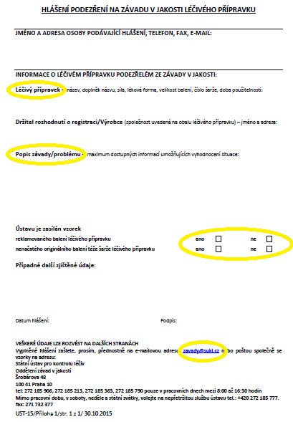
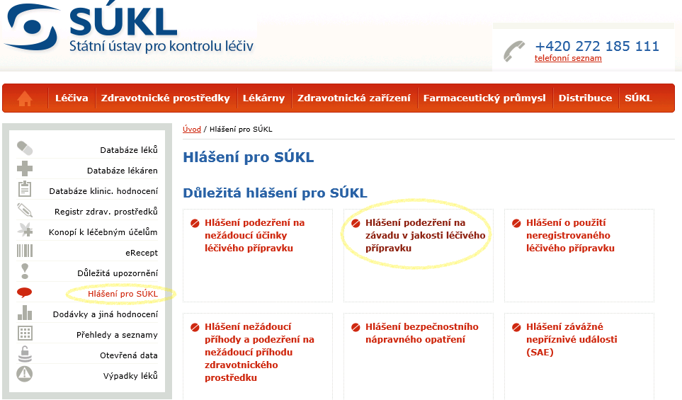
Jak nahlásit závadu v jakosti na SÚKL?
Hlášení závad v jakosti léčivých přípravků u distributorů
http://www.sukl.cz/hlaseni-o-vyskytu-zavady-v-jakosti-lecivych-pripravku
zavady@sukl.cz
Notes:
Závadu v jakosti je možné nahlásit prostřednictvím formuláře, který je k dispozici na uvedeném odkazu a vidíte ho i na tomto snímku. Je nutno jej vyplnit všemi požadovanými údaji a poté odeslat na emailovou adresu zavady@sukl.cz. Pokud je k dispozici reklamovaný vzorek, je možné jej společně s originálem hlášení zaslat poštou na adresu Ústavu, pokud to samozřejmě podmínky uchovávání léčivého přípravku dovolují.

Slide 9
KLASIFIKACE ZÁVAD V JAKOSTI dle závažnosti dopadu na zdraví pacienta:
Hlášení závad v jakosti léčivých přípravků u distributorů
Třída I = závady, které mohou ohrozit život nebo způsobit vážné ohrožení zdraví (např. mikrobiální kontaminace)
Třída II = závady, které mohou zavinit onemocnění či vést k chybnému způsobu léčby, ale nespadají do tř. I
(např. výsledky mimo limit specifikace)
Třída III = závady, které nepředstavují ohrožení zdraví
(např. nesoulad textů)
https://www.ema.europa.eu/documents/regulatory-procedural-guideline/compilation-community-procedures-inspections-exchange-information_en.pdf
Notes:
Po přijetí podnětu se nejdříve závada v jakosti klasifikuje. V rámci tohoto hodnocení Ústav používá klasifikaci uvedenou v dokumentu Souhrn postupů Společenství pro kontroly a výměnu informací. Tento dokument vydává Evropská Komise ve spolupráci s Evropskou agenturou pro léčivé přípravky a je k dispozici na uvedeném odkazu. Závady v jakosti se dělí do tří tříd dle závažnosti dopadu na zdraví pacienta. Do třídy I spadají závady, PŘEČÍST… a jedná se např. o mikrobiální kontaminaci sterilního LP. Třídu II představují závady, PŘEČÍST… např. výsledky mimo limit specifikace. Do třídy III se řadí závady, PŘEČÍST, např. nesoulady PIL.

Slide 10
ROZSAH ZÁVADY V JAKOSTI
Hlášení závad v jakosti léčivých přípravků u distributorů
Závada ojedinělého balení
Závada šarže léčivého přípravku
Závada léčivého přípravku
Notes:
Dalším kritériem závady v jakosti je její rozsah. Závada může postihnout řádově jednotky balení, celou šarži či všechny šarže léčivého přípravku.. Příkladem závady, která postihla všechny šarže léčivého přípravku, je situace, kdy byl léčivý přípravek vyráběn odlišně od registrační dokumentace, např. jinými výrobci než schválenými v registrační dokumentaci.

Slide 11
OPATŘENÍ V PŘÍPADĚ ZÁVADY V JAKOSTI
Hlášení závad v jakosti léčivých přípravků u distributorů
  Pozastavení
  Uvolnění pozastavení
  Stahování
  Uvolnění po provedení opravy / kontroly
  Umožnění distribuce, výdeje, uvádění do oběhu nebo používání přípravku se závadou v jakosti nepředstavující ohrožení života nebo zdraví osob
  http://www.sukl.cz/zavady-v-jakosti-leciv
Notes:
V rámci šetření jednotlivých případů dochází k různým opatřením. K pozastavení šarže či léčivého přípravku se přistupuje v případech, kdy se např. čeká na výsledky analýz. Pokud se závada v jakosti nepotvrdí, dochází následně k uvolnění pozastavení. V opačném případě se přípravek stahuje z trhu. Pokud je závada odstranitelná, lze přípravek po provedení opravy či kontroly opět uvolnit na trh.

Slide 12
OPATŘENÍ V PŘÍPADĚ ZÁVADY V JAKOSTI
Hlášení závad v jakosti léčivých přípravků u distributorů
  Úroveň pozastavení:
  Na úrovni distributorů
  Na úrovni zdravotnických zařízení
  Úroveň stahování:
  Z úrovně distributorů
  Až z úrovně zdravotnických zařízení
  Až z úrovně pacientů
Notes:
K pozastavení může dojít na úrovni distributorů či na úrovni zdravotnických zařízení.
V případě závad třídy I a II se nejčastěji přistupuje ke stahování až z úrovně zdravotnických zařízení, tedy z lékáren a nemocnic ….
Z úrovně distributorů se stahuje pouze tehdy, pokud závadná šarže nebyla dále distribuována do lékáren a je v celém rozsahu pouze na skladech distributorů. Pokud závada v jakosti může způsobit vážné ohrožení života pacienta, stahuje se až z úrovně pacientů.

Slide 13
OPATŘENÍ V PŘÍPADĚ ZÁVADY V JAKOSTI
Hlášení závad v jakosti léčivých přípravků u distributorů
Umožnění distribuce, výdeje, uvádění do oběhu nebo používání při poskytování zdravotních služeb
§ 13 odst. 2 písm. n) zákona o léčivech
V případě zjištění závady v jakosti léčiva, která nepředstavuje ohrožení života nebo zdraví osob, rozhoduje Ústav o tom, zda se takové léčivo nebo jeho jednotlivá šarže může distribuovat, vydávat, uvádět do oběhu nebo používat při poskytování zdravotních služeb.
Notes:
V návaznosti na novelu zákona o léčivech Ústav od dubna roku 2017 v případě PŘEČÍST

Slide 14
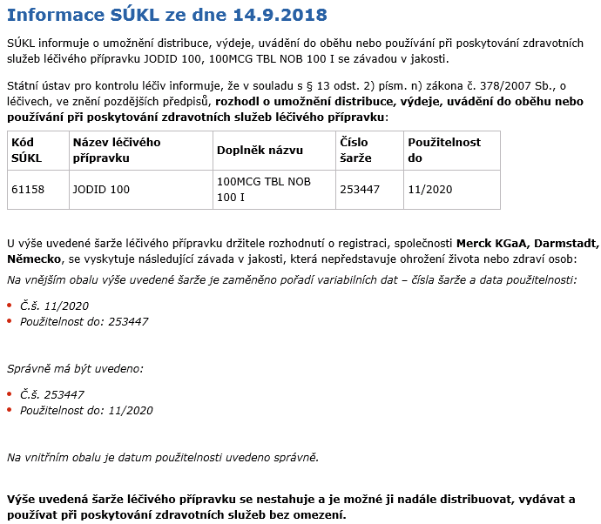
OPATŘENÍ V PŘÍPADĚ ZÁVADY V JAKOSTI
Hlášení závad v jakosti léčivých přípravků u distributorů
Umožnění distribuce, výdeje, uvádění do oběhu nebo používání při poskytování zdravotních služeb
vedeno ve správním řízení
nestahuje se
přípravek je možné nadále distribuovat, vydávat a používat
příklad ze dne 14.9.2018: Jodid 100
http://www.sukl.cz/informace-sukl-ze-dne-14-9-2018
Notes:
Na tomto snímku uvádím příklad ze září letošního roku, kdy Ústav rozhodl o umožnění distribuce, výdeje, uvádění do oběhu a používání léčivého přípravku Jodid 100. Závada v jakosti spočívala v záměně data použitelnosti a čísla šarže na vnějším obalu.. Obecně se v těchto případech zahajuje správní řízení v souladu se správním řádem, nedochází ke stahování a přípravek je možné po ukončení správního řízení distribuovat, vydávat a používat.

Slide 15
DALŠÍ OPATŘENÍ
Hlášení závad v jakosti léčivých přípravků u distributorů
Stahování z registračních důvodů
plyne z rozhodnutí Ústavu, nejčastěji při změně registrace, např.:
zkrácení doby použitelnosti z důvodu zjištění závady v jakosti
změna podmínek uchovávání z důvodu zjištění závady v jakosti
změna způsobu výdeje
zavedení nové kontraindikace
Stahování při zániku registrace
rozhodnutí o zrušení registrace nebo ukončením platnosti registrace
osoba, která byla držitelem rozhodnutí o registraci je povinna neprodleně stáhnout přípravek z trhu
informace o stahování se na webových stránkách Ústavu nezveřejňuje
zveřejňuje se seznam přípravků:
http://www.sukl.cz/prehled-zmen-v-registracich-lecivych-pripravku
Notes:
Dalším opatřením může být stahování přípravku z registračních důvodů, nejčastěji při změnách registrace, např. při zkrácení doby použitelnosti.
Ke stahování dochází také při zániku registrace, která zaniká buď vydáním rozhodnutí nebo uplynutím doby její platnosti. V těchto případech se informace o stahování konkrétních přípravků na webových stránkách SÚKL nezveřejňují, jsou však zveřejňovány seznamy LP, které naleznete pod uvedeným odkazem.

Slide 16
ZAJIŠTĚNÍ INFORMOVANOSTI O ZÁVADÁCH V JAKOSTI A DALŠÍCH OPATŘENÍCH
Hlášení závad v jakosti léčivých přípravků u distributorů
A. Webové stránky Ústavu www.sukl.cz
Novinky emailem: http://www.sukl.cz/novinky-e-mailem
RSS: http://www.sukl.cz/rss
Informace zveřejňované na webových stránkách Ústavu v sekci důležitá upozornění:
Závady v jakosti
  http://www.sukl.cz/zavady-v-jakosti-leciv
Registrační opatření
  http://www.sukl.cz/leciva-stazena-z-registracnich-duvodu
Měsíční informace
  http://www.sukl.cz/souhrny-informaci-o-lecivech-a-zdravotnickych-prostredcich
Notes:
Nyní se dostáváme k zveřejňování informací prostředky Ústavu. Primárním zdrojem informací o závadách v jakosti a dalších opatřeních jsou webové stránky Ústavu. Je možné si nastavit zasílání novinek e-mailem či přes RSS kanál a návod k nastavení naleznete na uvedených odkazech. V sekci důležitá upozornění jsou zveřejňována jednotlivá sdělení Ústavu, ve kterých naleznete všechny důležité informace, včetně úrovně stahování a příslušných šarží přípravku. Zároveň jsou také zveřejňovány souhrnné měsíční informace, které obsahují mimo jiné i informace o padělcích a nelegálních léčivých přípravcích.

Slide 17
ZAJIŠTĚNÍ INFORMOVANOSTI O ZÁVADÁCH V JAKOSTI A DALŠÍCH OPATŘENÍCH
Hlášení závad v jakosti léčivých přípravků u distributorů
B. Webové rozhraní – obecné informace
od června 2017 spuštěn nový systém
webové rozhraní pro automatizovanou komunikaci mezi informačním systémem distributora a Ústavu („API“)
přístup prostřednictvím komunikačního certifikátu v rámci systému Externích identit (stejný certifikát jako u DIS-13)
podmínkou využití je implementace rozhraní do interního systému distributora, kterou provede dodavatel informačního systému distributora
Notes:
Od června 2017 byl spuštěn nový systém sloužící ke komunikaci mezi informačním systémem distributora a Ústavu. Jedná se o webové rozhraní, ke kterému se přistupuje prostřednictvím komunikačního certifikátu a podmínkou jeho využití je PŘEČÍST. Tento systém plně nahradil původní verzi rozhraní.
Výhodou tohoto systému je automatizovaný příjem zveřejňovaných informací přímo do systému distributora.
Questax

Slide 18
ZAJIŠTĚNÍ INFORMOVANOSTI O ZÁVADÁCH V JAKOSTI A DALŠÍCH OPATŘENÍCH
Hlášení závad v jakosti léčivých přípravků u distributorů
B. Webové rozhraní - obsah
Informace zveřejňované v rozhraní jsou shodné s informacemi na webových stránkách Ústavu v následujících sekcích:
Závady v jakosti
  http://www.sukl.cz/zavady-v-jakosti-leciv
Registrační opatření
  http://www.sukl.cz/leciva-stazena-z-registracnich-duvodu
Měsíční informace
  http://www.sukl.cz/souhrny-informaci-o-lecivech-a-zdravotnickych-prostredcich

Slide 19
ZAJIŠTĚNÍ INFORMOVANOSTI O ZÁVADÁCH V JAKOSTI A DALŠÍCH OPATŘENÍCH
Hlášení závad v jakosti léčivých přípravků u distributorů
B. Webové rozhraní – důležité odkazy
Obecné informace: https://pristupy.sukl.cz
Pro distributory: https://pristupy.sukl.cz/documents/distributori.pdf
Problémy s certifikáty pristup@sukl.cz
Návod pro vývojáře SW: https://api.sukl.cz/content/pdf/HZNavodv2.pdf
Notes:
Na závěr první části prezentace uvádím důležité odkazy, kde naleznete podrobnější návody, včetně kontaktů na odbor IT SÚKL.

Slide 20
HLÁŠENÍ NEÚSPĚŠNÉHO OVĚŘENÍ OCHRANNÝCH PRVKŮ (OP)
Hlášení neúspěšného ověření ochranných prvků (OP)
Notes:
Ve druhé části prezentace bych ráda navázala na paní Mgr. Jonášovou a ověřování ochranných prvků.

Slide 21
NEÚSPĚŠNÉ OVĚŘENÍ OCHRANNÝCH PRVKŮ
Hlášení neúspěšného ověření ochranných prvků (OP)
Pokud existuje důvod se domnívat, že:
s obalem přípravku bylo manipulováno, nebo
ověření ochranných prvků naznačuje, že přípravek možná není pravý
Distributor nesmí přípravek dodat nebo vyvézt
Distributor okamžitě uvědomí SÚKL
Notes:
Na úvod bych chtěla zopakovat klíčové informace týkající se ověřování OP u distributorů. Neúspěšné ověření OP nastane v případě, pokud PŘEČÍST…

Slide 22
HLÁŠENÍ NEÚSPĚŠNÉHO OVĚŘENÍ OP
Hlášení neúspěšného ověření ochranných prvků (OP)
SÚKL reflektuje aktuální požadavky dotčených subjektů na automatizovaný způsob hlášení a pracuje na přípravě:
Elektronického interaktivního formuláře
Webové rozhraní (API) - obdoba DIS-13
Předpokládané termíny nasazení:
- testovací prostředí – do 15. 12. 2018
- produkční prostředí – 16. 1. 2019
Notes:
Informace o neúspěšném ověření budou dotčené subjekty zasílat formou hlášení, a to buď prostřednictvím elektronického interaktivního formuláře a nebo prostřednictvím webového rozhraní.

Slide 23
HLÁŠENÍ NEÚSPĚŠNÉHO OVĚŘENÍ OP
Hlášení neúspěšného ověření ochranných prvků (OP)
Obsahem hlášení budou 4 základní části:
Identifikace subjektu (název subjektu, telefonní číslo/emailová adresa…)
Identifikace léčivého přípravku (kód SÚKL, název, číslo šarže…)
Identifikace neúspěšného ověření OP
Dodatečné informace (poznámka, přílohy)
Notes:
Obsahem hlášení budou 4 základní části. První část bude obsahovat údaje o hlásiteli, jako je… Druhá část bude zahrnovat údaje o přípravku, tedy: …. třetí zásadní část hlášení bude popisovat typ problému …. Čtvrtá část bude sloužit pro případné dodatečné informace, jako je např. nahrání fotografií, případně vložení poznámky.

Slide 24
HLÁŠENÍ NEÚSPĚŠNÉHO OVĚŘENÍ OP
Hlášení neúspěšného ověření ochranných prvků (OP)
3. část hlášení - Identifikace neúspěšného ověření OP:
UI neúspěšně ověřeno + ATD neporušeno = spuštění výstrahy v úložišti
UI neúspěšně ověřeno + ATD porušeno = spuštění výstrahy v úložišti
UI úspěšně ověřeno + ATD porušeno = výstraha spuštěna nebude
2D kód nelze načíst
možné příčiny nenačtení 2D kódu:
- technické problémy
- vadná nebo špatně nakonfigurovaná čtečka
Notes:
Co se týče třetí části hlášení, existuje několik možnosti neúspěšného ověření OP: První možností bude situace, kdy UI není úspěšně ověřen, zatímco ATD je neporušeno…PŘEĆÍST

Slide 25
PROCESY PŘI NEÚSPĚŠNÉM OVĚŘENÍ OP
Hlášení neúspěšného ověření ochranných prvků (OP)
Neúspěšné ověření ATD (prostředek k ověření manipulace s obalem)
→ je-li ATD porušeno, jde o neopravitelnou vadu a balení je
nutno vrátit přes distributora k držiteli rozhodnutí o registraci
→ šetření zajišťuje SÚKL a kontaktuje držitele k ověření
podezření z padělání. V případě potvrzení padělání řeší SÚKL
dále standardním postupem
Notes:
V souvislosti s neúspěšným ověřením OP budou následovat dva odlišné procesy. První proces bude souviset s neúspěšným ověřením ATD, tedy je-li ATD porušeno, jedná se PŘEČÍST

Slide 26
PROCESY PŘI NEÚSPĚŠNÉM OVĚŘENÍ OP
Hlášení neúspěšného ověření ochranných prvků (OP)
Neúspěšné ověření UI (jedinečný identifikátor)
→ spuštění výstrahy v úložišti a v terminálu, kde se odehrává ověření UI
→ událost se označí jako potenciální případ padělání (s výjimkou, je-li LP v
úložišti označen jako stažený nebo určený k likvidaci)
→ šetření zajišťuje subjekt zřizující úložiště (NOOL) ve spolupráci s držitelem a
pokud se padělání potvrdí, NOOL okamžitě uvědomí SÚKL, EK a EMA
→ v případě potvrzení padělání řeší SÚKL dále standardním postupem
Notes:
Druhý proces se bude týkat neúspěšného ověření UI.

Slide 27
DŮLEŽITÉ ODKAZY
Hlášení neúspěšného ověření ochranných prvků (OP)
Upozornění pro držitele rozhodnutí o registraci, výrobce léčivých přípravků, distributory léčivých přípravků a provozovatele oprávněné k výdeji léčivých přípravků:
http://www.sukl.cz/leciva/upozorneni-pro-drzitele-rozhodnuti-o-registraci-vyrobce
Dotazy k hlášení neúspěšného ověření OP: hlaseniOP@sukl.cz
Notes:
Na tomto snímku jsem uvedla odkaz na webové stránky SÚKL, kde najdete další důležité informace a odkazy. V souvislosti s hlášeními byla zřízena nová emailová adresa pro případné dotazy týkající se hlášení.

Slide 28
DŮLEŽITÉ KONTAKTY
Hlášení neúspěšného ověření ochranných prvků (OP)
Oddělení závad v jakosti SÚKL
Formulář hlášení podezření na závadu v jakosti: http://www.sukl.cz/hlaseni-pro-sukl
Email: zavady@sukl.cz
Adresa:
  Oddělení závad v jakosti, Státní ústav pro kontrolu léčiv, Šrobárova 48, 100 41 Praha 10
Telefon:
  272 185 213
  272 185 363
Notes:
Na závěr uvádím kontaktní údaje oddělení závad v jakosti.

Slide 29
Děkuji za pozornost
Státní ústav pro kontrolu léčiv
Šrobárova 48, 100 41 Praha 10
tel.: +420 272 185 111
fax: +420 271 732 377
e-mail: posta@sukl.cz
Notes:
Tímto Vám děkuji Vám za pozornost.
V tuto chvíli nejsem schopna odpovědět, mohu Vás poprosit o zaslání dotazu na náš email zavady?
Děkuji Vám. Další dotaz?

